Slide 1
Чтобы было равновесие, Надо с вами, нам, друзья Не выбрасывать отходы И не загрязнять моря.
Государственное бюджетное дошкольное образовательное учреждение
детский сад № 8
Пушкинского района Санкт-Петербурга
Отчет об участии
в международной программе
«Эко-Школы/Зеленый флаг»
в 2023 - 2024 учебном году

Slide 2
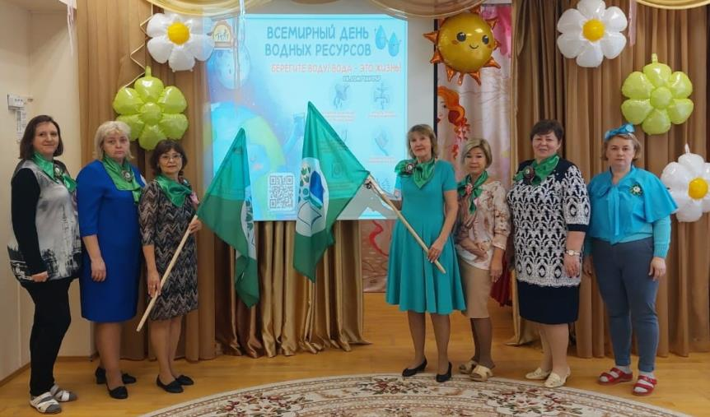
Создание экологического совета в ДОУ
1
Члены Экологического Совета – постоянно действующая команда, сплотившаяся пятнадцать лет назад, по принципу: креативные, любознательные, увлеченные, с активной жизненной позицией.
Важным критерием являлось увлеченность педагогов экологией, огромный творческий потенциал, понимание современных экологических проблем и важности экологического образования детей дошкольного возраста, формирование у них основ экологической культуры и ответственного отношения к природе.

Slide 3
Проведение исследования экологической ситуации в ДОУ
2
Проведено социологическое исследование отношения родителей и сотрудников ДОУ к проблеме водосбережения и возможного участия в мероприятиях по ее реализации.
Экологическим советом с привлечением родителей разработана анкета
«Что Вы знаете о водосбережении?»
Выстроена перспектива, намечены задачи и определен перечень мероприятий по их реализации.

Slide 4
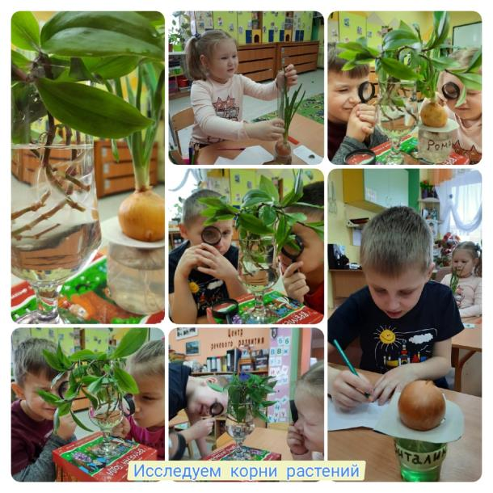
Экологическое исследование
«Вода – условие жизни растений»
2
Исследование: где растение быстрее даст корни – в воде или в воздухе?
Провели наблюдение за:
черенками традесканции,
луковицами
Черенки традесканции и луковицы быстро дали корни в воде. Корни обеспечивают питание растениям.
У луковицы лежащей на окне корни не выросли, но ростки появились благодаря влаге внутри луковицы.
Результаты наблюдений фиксировали в Дневниках наблюдений за ростом растений.

Slide 5
Разработка плана действий
3
Тема «Водные ресурсы»
Акции «Берегите воду!»
Квест-игра «Путешествие в Водное царство»
Фестиваль- дефиле костюмов из бросового материала «Морские обитатели»
День Балтийского моря «Удивительная Балтика!»
Настольный театр «Берегите водоемы!» по сказке Т.Кирюшатовой
Выставка детских рисунков «Чистая вода – чистый город!»

Slide 6
АКЦИЯ

Slide 7
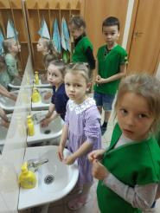
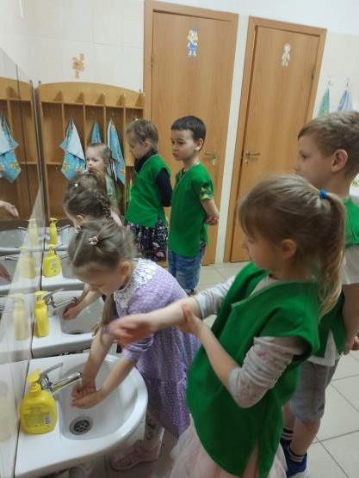
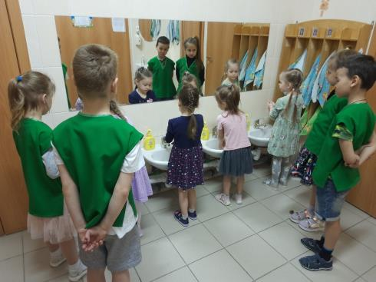
Включение экологической тематики
в образовательный процесс
Экологический рейд к малышам
«Девочки и мальчики, мойте руки-пальчики!»
Руки мой после игры
И после туалета,
С улицы пришел – опять
Не забудь про ЭТО!
И еще закон такой:
Руки мой перед едой!

Slide 8
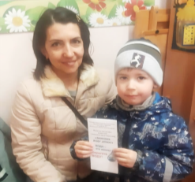
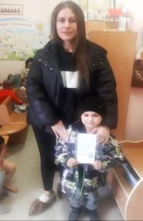
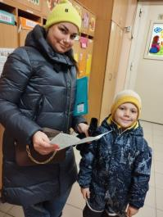
Включение экологической тематики
в образовательный процесс
5
АКЦИЯ «Берегите воду!»
Вручение буклетов «Берегите воду!» родителям и сотрудникам детского сада

Slide 9
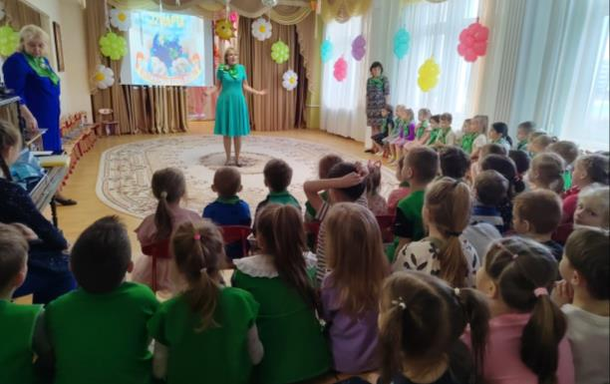
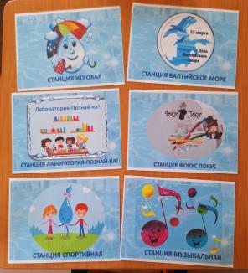
Включение экологической тематики
в образовательный процесс
5
КВЕСТ ИГРА «Волшебница ВОДА»
Все, кому не сидится на месте,
Кто привык этот мир познавать,
По экологическим станциям
Отправимся путешествовать
О ВОДЕ, чтоб скорее все нам узнать!

Slide 10
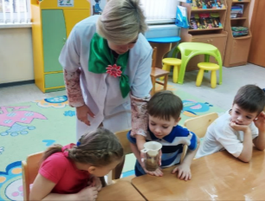
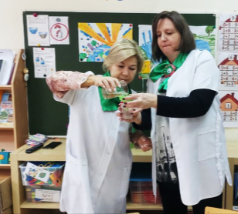
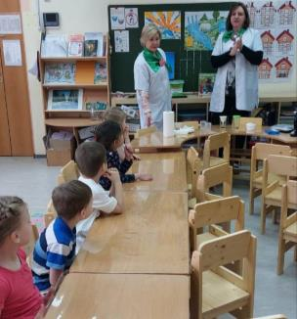
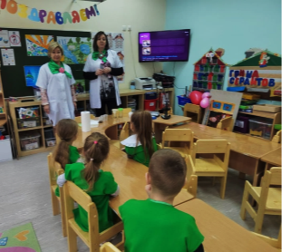
Включение экологической тематики
в образовательный процесс
5
КВЕСТ ИГРА «Волшебница ВОДА»
Станция
«Лаборатория «Познай-ка»
Лаборанты провели беседу «Как вода приходит в наш дом»;
Посмотрели обучающий мультфильм
«История очистки воды»;
Провели опыты по очищению волы с помощью ватных дисков.

Slide 11
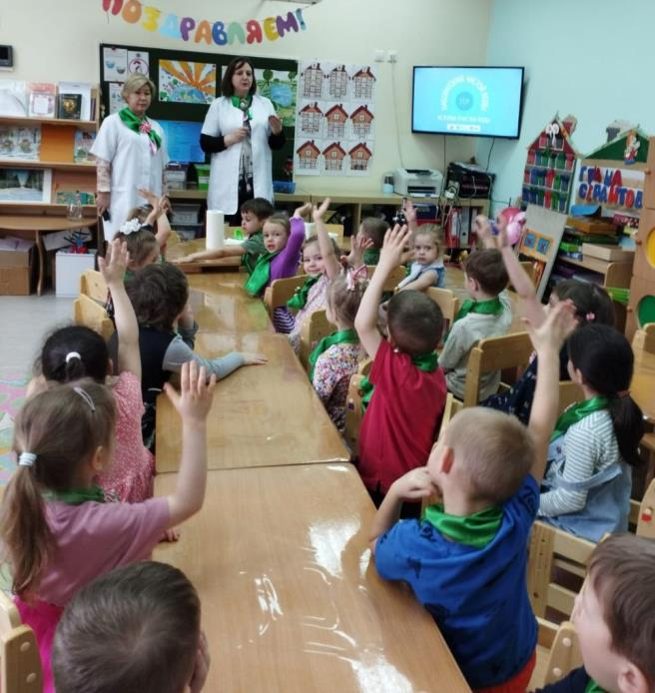
5

Slide 12
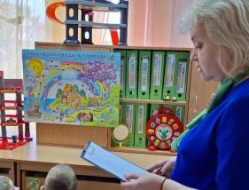
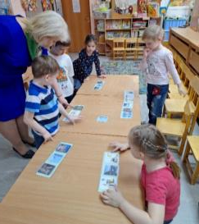
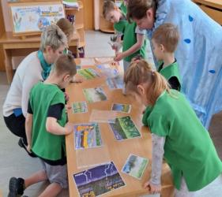
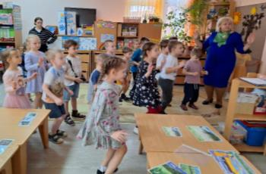
Включение экологической тематики
в образовательный процесс
5
КВЕСТ ИГРА «Волшебница ВОДА»
СТАНЦИЯ ИГРОВАЯ
Путешествие
Капитошки
Цель: систематизировать знания детей о воде
и её значении в жизни всего живого планеты Земля.
Игра
«Явления природы»
(разрезные картинки)
Игра
«Кому нужна вода?»
Подвижная игра «Делай как Я»

Slide 13
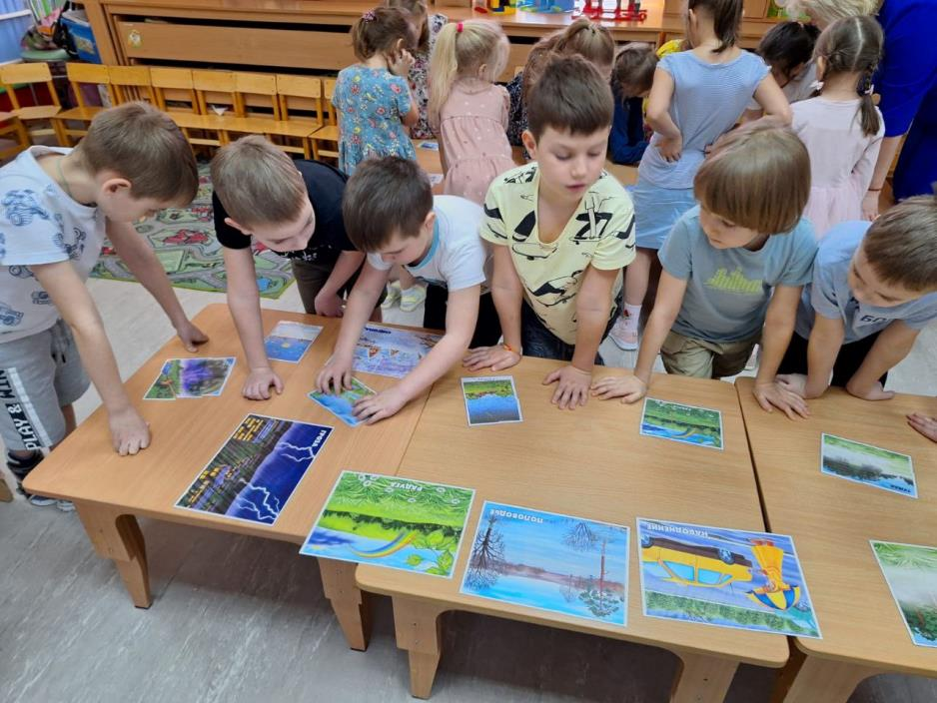

Slide 14
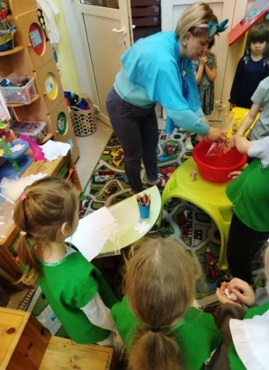
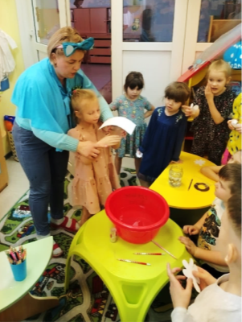
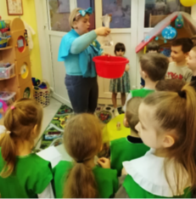
Включение экологической тематики
в образовательный процесс
5
КВЕСТ ИГРА «Волшебница ВОДА»
На станции «Фокусы-покусы» ребята сами смогли превратиться в маленьких фокусников.
…Сделав пробоину в корабле (проткнув карандашом файл) наблюдали как с помощью магнита можно достать металлические предметы, не намочив рук.

Slide 15
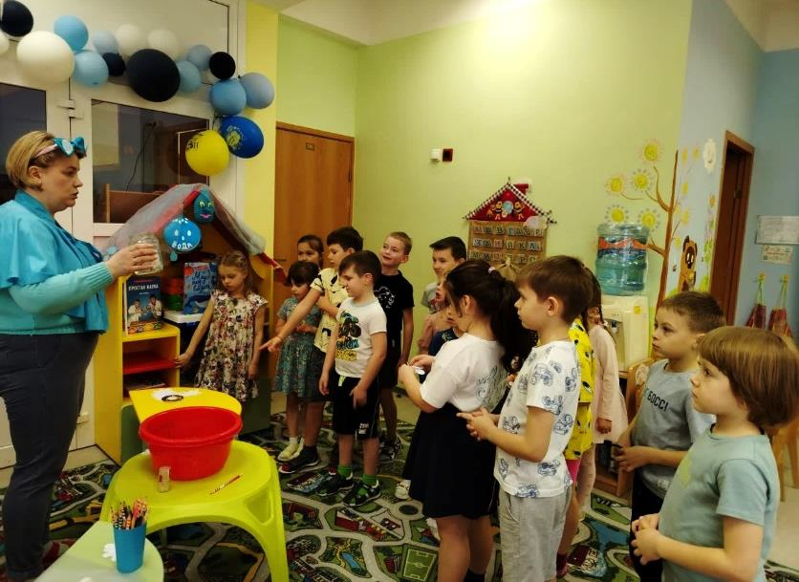

Slide 16
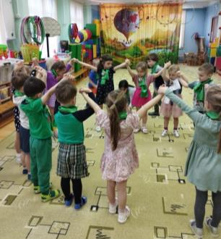
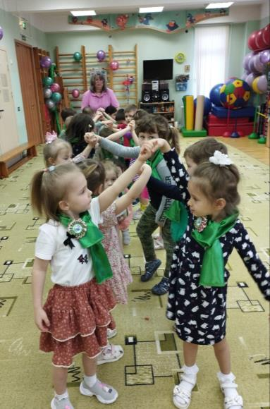
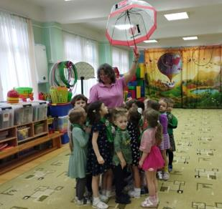
Включение экологической тематики
в образовательный процесс
5
КВЕСТ ИГРА «Волшебница ВОДА»
На Спортивной станции дети поиграли в подвижные игры «Ручеек»,
«Удочка»,
«Солнышко и дождик»

Slide 17
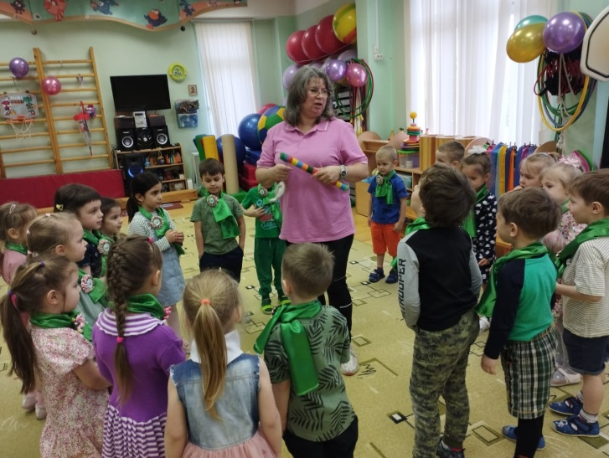

Slide 18
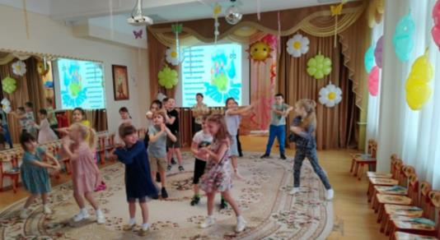
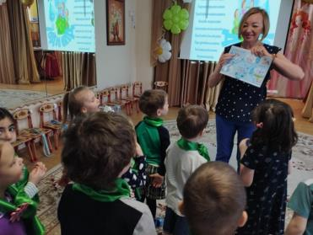
Включение экологической тематики
в образовательный процесс
5
КВЕСТ ИГРА «Волшебница ВОДА»
Под музыку, напоминающую звуки дождя, дети-капельки полетели на землю, там они прыгали, бегали, играли. Скучно им стало поодиночке прыгать. Собрались они вместе и потекли маленькими веселыми ручейками
Встретились ручейки и стали большой речкой (соединяются в одну цепочку). Плывут дети-капельки в большой реке, путешествуют.
Текла-текла речка и попала в большой-пребольшой океан (перестраиваются в хоровод и двигаются по кругу).
Плавали-плавали капельки в океане, а потом вспомнили, что мама Тучка наказывала домой вернуться. А тут как раз и Солнышко пригрело (танцуют)

Slide 19
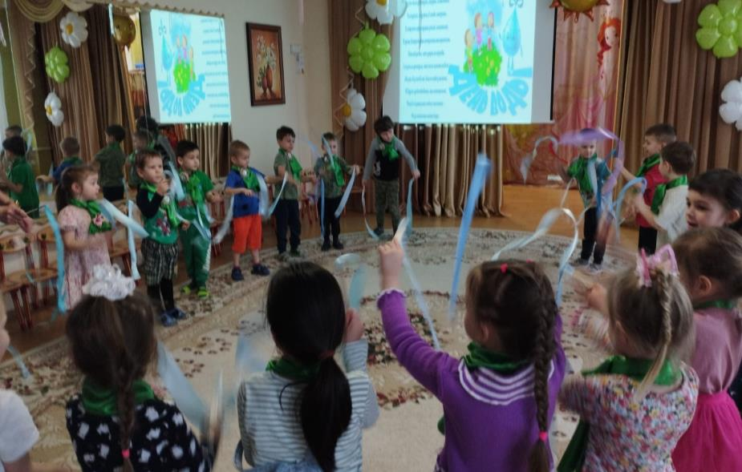

Slide 20
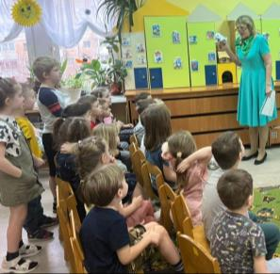
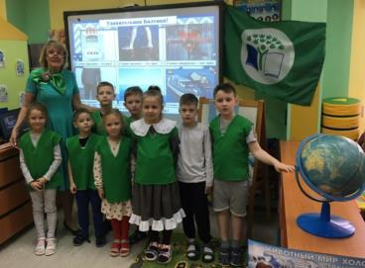
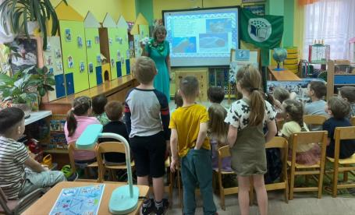
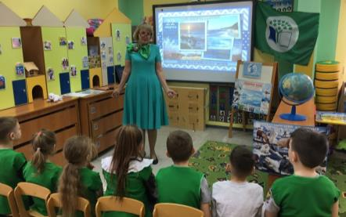
Включение экологической тематики
в образовательный процесс
5
«Удивительная Балтика» к Дню Балтийского моря
Встречал детей БЕЛЕК – маленький детеныш, исчезающей балтийской серой нерпы, занесенной в Красную книгу Ленинградской области. Дети познакомились с удивительными фактами, особенностями и проблемами Балтийского моря.

Slide 21
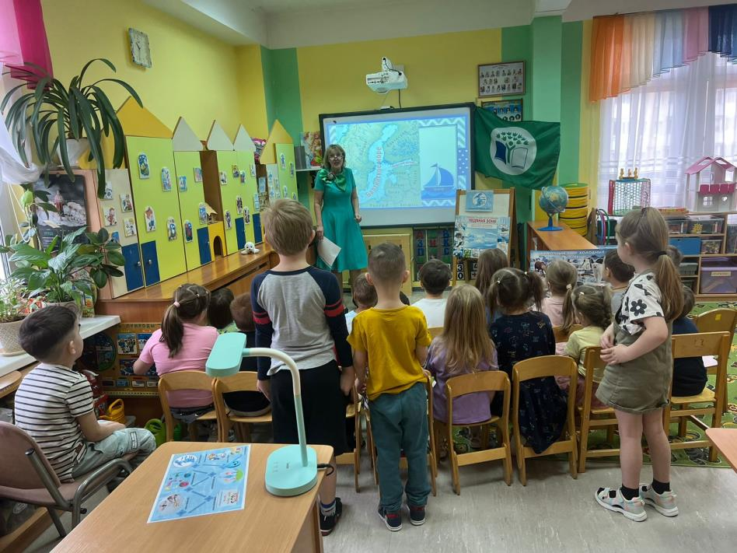

Slide 22
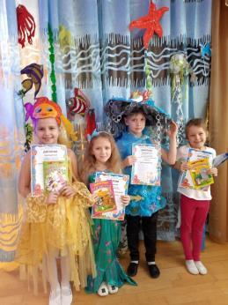
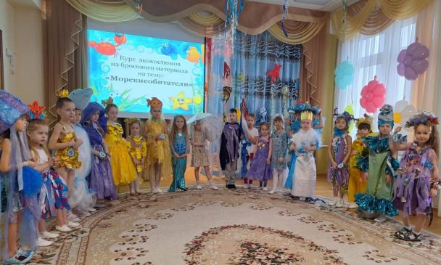
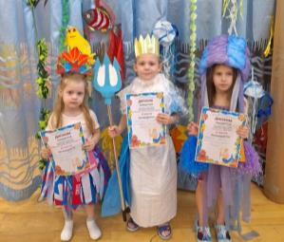
Включение экологической тематики
в образовательный процесс
5
КОНКУРС ЭКОКОСТЮМОВ из бросового материала «Морские обитатели»
Приглашаем морских обитателей,
Экологической моды законодателей!
Из бросового материала одежду шьём –
Мы так природу бережём!

Slide 23
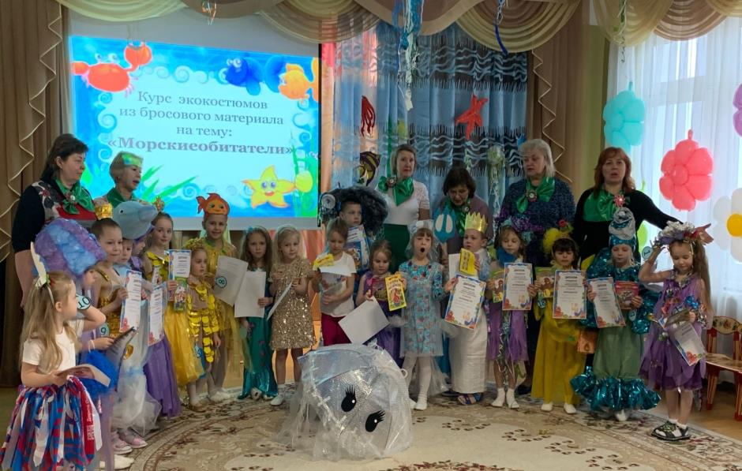
Старанья наши оцените,
Аплодисментами нас наградите!

Slide 24
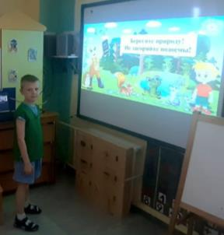
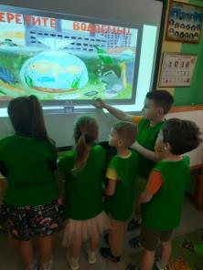
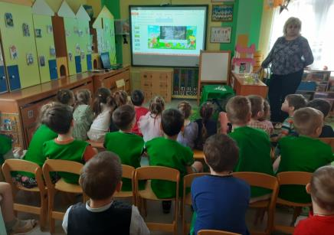
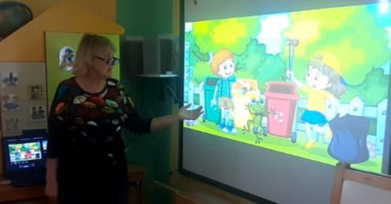
Включение экологической тематики
в образовательный процесс
5
Экологическая сказка «Берегите водоемы» Татьяны Кирюшатовой

Slide 25
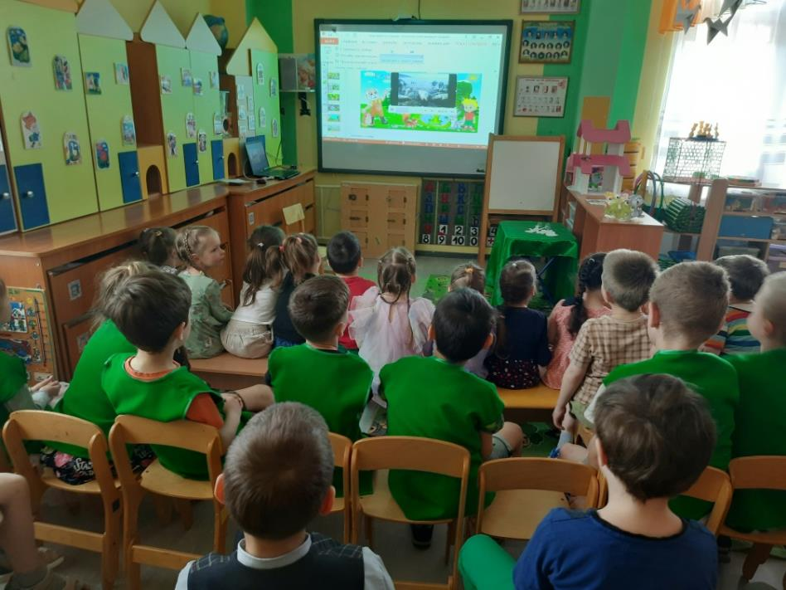
Экологическая сказка «Берегите водоемы»

Slide 26
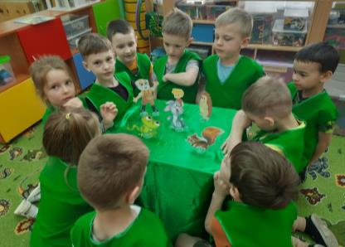
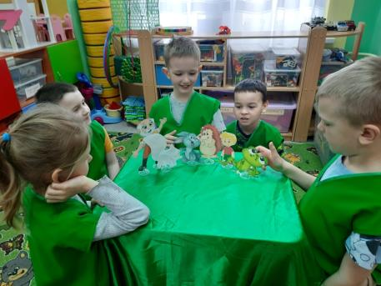
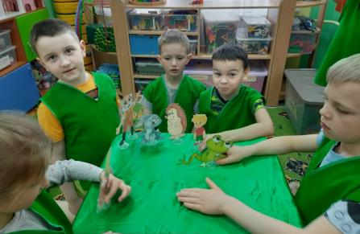
Включение экологической тематики
в образовательный процесс
5
Настольный театр
«Берегите водоемы».
Обыгрывание детьми сюжета сказки, отработка диалогов между
героями сказки.

Slide 27
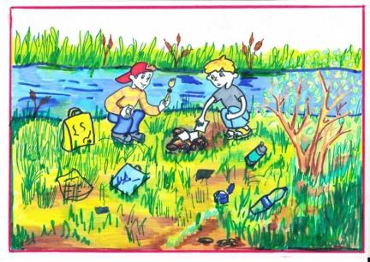
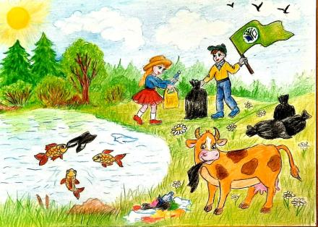
Творческие работы «Берегите водоемы»
5

Slide 28
Выставка детского творчества
5

Slide 29
Выставка детского творчества
7

Slide 30
Экологический фестиваль «ЭКОМАСКАРАД»
5
Наши педагоги и команда воспитанников приняла участие в Экомаскараде –экологической маршрутной командной игре по станциям, на которую дети и взрослые приходят в эконовогодних костюмах.
Традиционно экомаскарад начинается со спектакля и в этом году его название «Чудеса под Новый год».
Участвовало 16 команд дошкольников.

Slide 32
Информация о сотрудничестве
(социальном партнерстве)
СПб АППО кафедра педагогики окружающей среды, безопасности и здоровья человека
Муниципальное образование
ГОРОД ПУШКИН
Библиотека
ГБДОУ детский сад № 8
Пушкинского района Санкт-Петербурга
Детская
библиотека,
филиал № 4 на
Красносельском
шоссе
Прием и переработка вторсырья

Slide 33
Экологический кодекс
5
Мы кодекс о ВОДЕ создали,
Сами все нарисовали.
Выполнять его мы будем -
Ведь правила нужны всем людям!

Slide 34
Экологический кодекс
7

Slide 35
Наши достижения
в 2023-20224 учебном году
7
Всероссийская викторина «Охраняю природу»
Творческий конкурс
«Барыня капуста»
Всероссийская викторина
«Азбука здоровья»
Всероссийский детский творческий конкурс
«В здоровом теле – здоровый дух!»

Slide 36
Наши достижения
в 2023-20224 учебном году
7
Межрегиональный творческий
конкурс семейных
экологических традиций
Экологический фестиваль
«Экомаскарад»

